Slide 1
Pendugaan NPL Perbankan dengan Metode Regresi Logistik Case Study: Data Scoring
Tugas Kuliah Pemodelan Klasifikasi
Departemen Statistika
Institut Pertanian Bogor
Oleh
Achmad Syaiful (G152170321)

Slide 2
Outlines
Latar Belakang
Data dan Struktur
Metode dan Analisis
Hasil dan Pembahasan
Kesimpulan
Notes:
How presentation will benefit audience: Adult learners are more interested in a subject if they know how or why it is important to them.
Presenter’s level of expertise in the subject: Briefly state your credentials in this area, or explain why participants should listen to you.

Slide 3
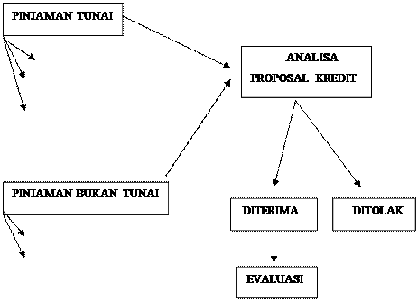


Latar Belakang
Pemberian kredit pada perbankan selalu meninjau berbagai aspek terutama kemampuan peminjam akan mampu membayar atau tidak
EVALUASI
Regresi Logistik
Notes:
Example objectives
At the end of this lesson, you will be able to:
Save files to the team Web server.
Move files to different locations on the team Web server.
Share files on the team Web server.

Slide 4
Tujuan
Melakukan pendugaan NPL dengan metode regresi logistik

Slide 5

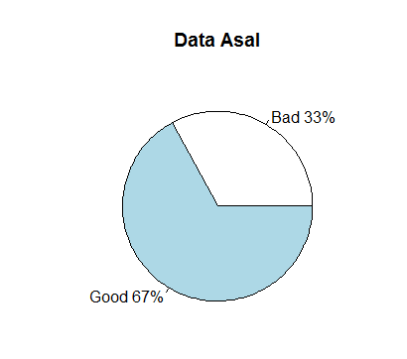
Data & Struktur
Response
Status (Good/Bad)
Data sekunder
Data demografi
Terdiri atas 2290
> head(datascoring)
ID Age Gender Residence.Ownership number.of.dependants status
1 1 41 FEMALE OTHERS 0 GOOD
2 2 36 MALE OWNED 5 GOOD
3 3 40 FEMALE RENT 4 BAD
4 4 30 FEMALE OWNED 4 GOOD
5 5 37 MALE OWNED 4 GOOD
6 6 38 MALE RENT 1 GOOD
Age
Gender
Residence Ownership
Number of Dependent
Prediktor
Data tersebar atas 67% Good dan 33% Bad

Slide 6
Model & Analisis
Regresi Logistik adalah regresi tidak linear yang memperbolehkan prediksi berupa peubah numberik dan diskret.
Umumnya tidak terdapat asumsi yang berarti, hanya terbatas pada keluaran dari regresi logistik adalah bilangan diskret
Model:
logit (pi) = β0+ β1X1
dimana
logit(pi) = transformasi logit
β0=intercept of the regression line
β1=slope of the regression line

Slide 7
Model & Analisis (cont.)
Deskripsi Data
Pembagian Data
Pemodelan Data
Pengecekan Data
Model Logistik Regresi

Slide 8
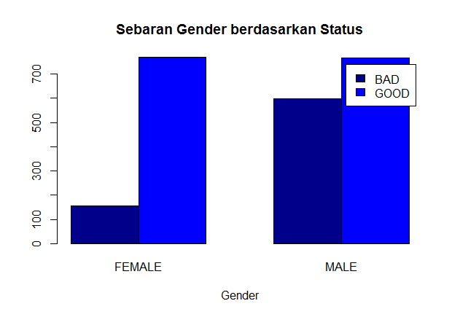
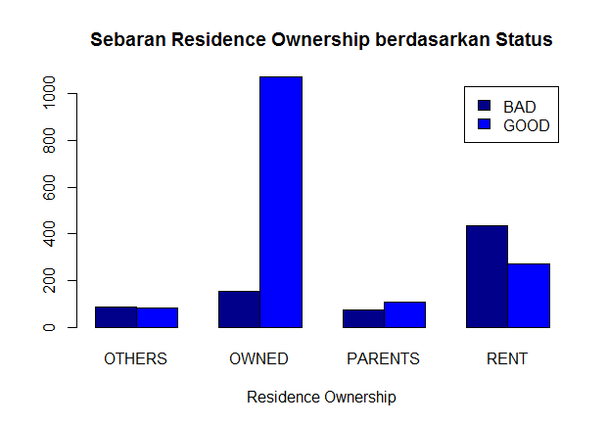
Deskipsi Data
Female merupakan loan yang baik dibandingkan Male
Owned residence lebih baik dibandingkan mereka yang Rent

Slide 9
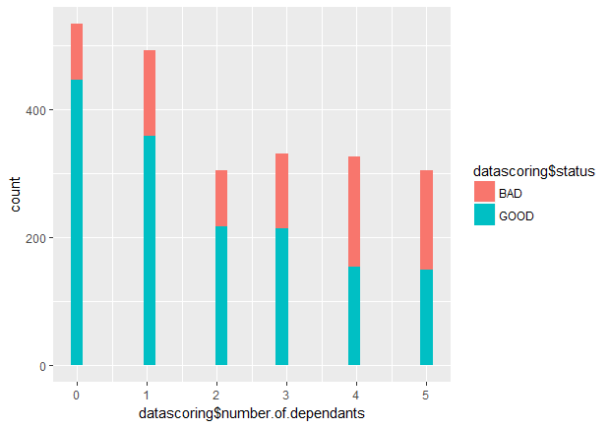
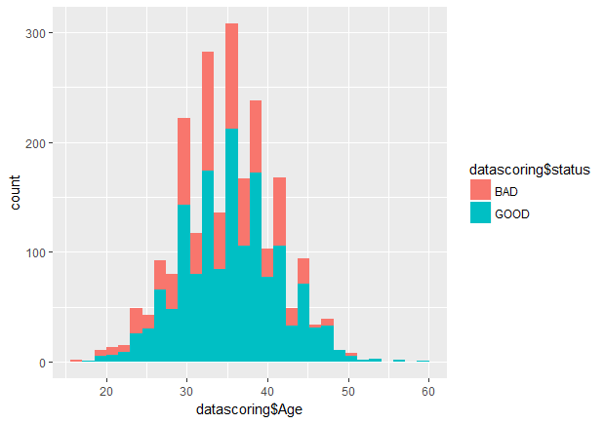
Deskipsi Data (Cont.)
Umur lebih variatif, tetapi yang lebih tua lebih baik dalam loan
Pelanggan yang memiliki tanggungan lebih sedikit lebih baik dalam loan

Slide 10
Resiko Relatif
#Gender
> prop.table(counts.1,2)
FEMALE MALE
BAD 0.1686486 0.4373626
GOOD 0.8313514 0.5626374
#Kepemilikan Rumah
> prop.table(counts.2,2)
OTHERS OWNED PARENTS RENT
BAD 0.5146199 0.1271394 0.4032258 0.6147309
GOOD 0.4853801 0.8728606 0.5967742 0.3852691
#Umur
> prop.table(counts.5,2)
1 2 3 4 5
BAD 0.5714286 0.3666667 0.3386512 0.2730924 0.1875000
GOOD 0.4285714 0.6333333 0.6613488 0.7269076 0.8125000
#Tanggungan
> prop.table(counts.4,2)
0 1 2 3 4 5
BAD 0.1651032 0.2708758 0.2885246 0.3534743 0.5276074 0.5098684
GOOD 0.8348968 0.7291242 0.7114754 0.6465257 0.4723926 0.4901316
Baik dan tidaknya loan pada data ditunjukkan juga oleh resiko relatif setiap kelompok

Slide 11
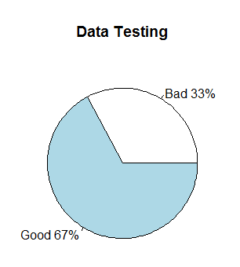

Pembagian Data
Sintaks:
acak <- sample(1:nrow(datascoring), 1832)
data.training <- datascoring[acak,]
data.testing <- datascoring[-acak,]
counts <-table(data.testing$status.bil)
Status.ord2 <- c("Bad", "Good")
pct <- round(counts/sum(counts)*100)
Status.ord2 <- paste(Status.ord2, pct)
Status.ord2 <- paste(Status.ord2,"%",sep="")
pie(counts,
labels = Status.ord2)
Training
counts <-table(data.training$status.bil)
Status.ord <- c("Bad", "Good")
pct <- round(counts/sum(counts)*100)
Status.ord <- paste(Status.ord, pct)
Status.ord <- paste(Status.ord,"%",sep="")
pie(counts,labels = Status.ord)
80%
100%
Testing
Output:
20%

Slide 12
Pemodelan Data
Output:
> summary(model.logistik)
Call:
glm(formula = status.bil ~ age.cat + number.of.dependants + Gender +
Residence.Ownership, family = "binomial", data = data.training)
Deviance Residuals:
Min 1Q Median 3Q Max
-2.4071 -0.5584 -0.2696 0.5131 2.4013
Coefficients:
Estimate Std. Error z value Pr(>|z|)
(Intercept) 0.2102 0.4045 0.520 0.6032
age.cat -0.8792 0.1188 -7.403 1.34e-13 ***
number.of.dependants 0.6376 0.0457 13.952 < 2e-16 ***
GenderMALE 2.0796 0.1557 13.352 < 2e-16 ***
Residence.OwnershipOWNED -2.7070 0.2394 -11.309 < 2e-16 ***
Residence.OwnershipPARENTS -0.7352 0.2907 -2.529 0.0114 *
Residence.OwnershipRENT 0.4940 0.2320 2.129 0.0333 *
---
Signif. codes: 0 ‘***’ 0.001 ‘**’ 0.01 ‘*’ 0.05 ‘.’ 0.1 ‘ ’ 1
(Dispersion parameter for binomial family taken to be 1)
Null deviance: 2327.1 on 1831 degrees of freedom
Residual deviance: 1426.9 on 1825 degrees of freedom
AIC: 1440.9
Number of Fisher Scoring iterations: 5
Sintaks:
model.logistik<-glm(status.bil~ age.cat+number.of.dependants+Gender+Residence.Ownership,
data=data.training, family="binomial")
summary(model.logistik)

Slide 13
Pengecekan Data
Output:
> confusionMatrix(prediksi, data.testing$status.bil)
Confusion Matrix and Statistics
Reference
Prediction 0 1
0 271 52
1 41 94
Accuracy : 0.7969
95% CI : (0.7571, 0.8329)
No Information Rate : 0.6812
P-Value [Acc > NIR] : 2.205e-08
Kappa : 0.5229
Mcnemar's Test P-Value : 0.2998
Sensitivity : 0.8686
Specificity : 0.6438
Pos Pred Value : 0.8390
Neg Pred Value : 0.6963
Prevalence : 0.6812
Detection Rate : 0.5917
Detection Prevalence : 0.7052
Balanced Accuracy : 0.7562
'Positive' Class : 0
Sintaks:
prob.prediksi<-predict(model.logistik, data.testing, type="response")
prediksi<-ifelse(prob.prediksi>0.5, 1, 0)
library(caret)
confusionMatrix(prediksi, data.testing$status.bil)

Slide 14
Kesimpulan
Pendugaan yang dihasilkan dengan metode regresi logistik cukup baik dan signifikan dengan akurasi 80%, sensitivitas 86%, dan spesifitas 65%.

Slide 15
Terima Kasih

